Slide 1
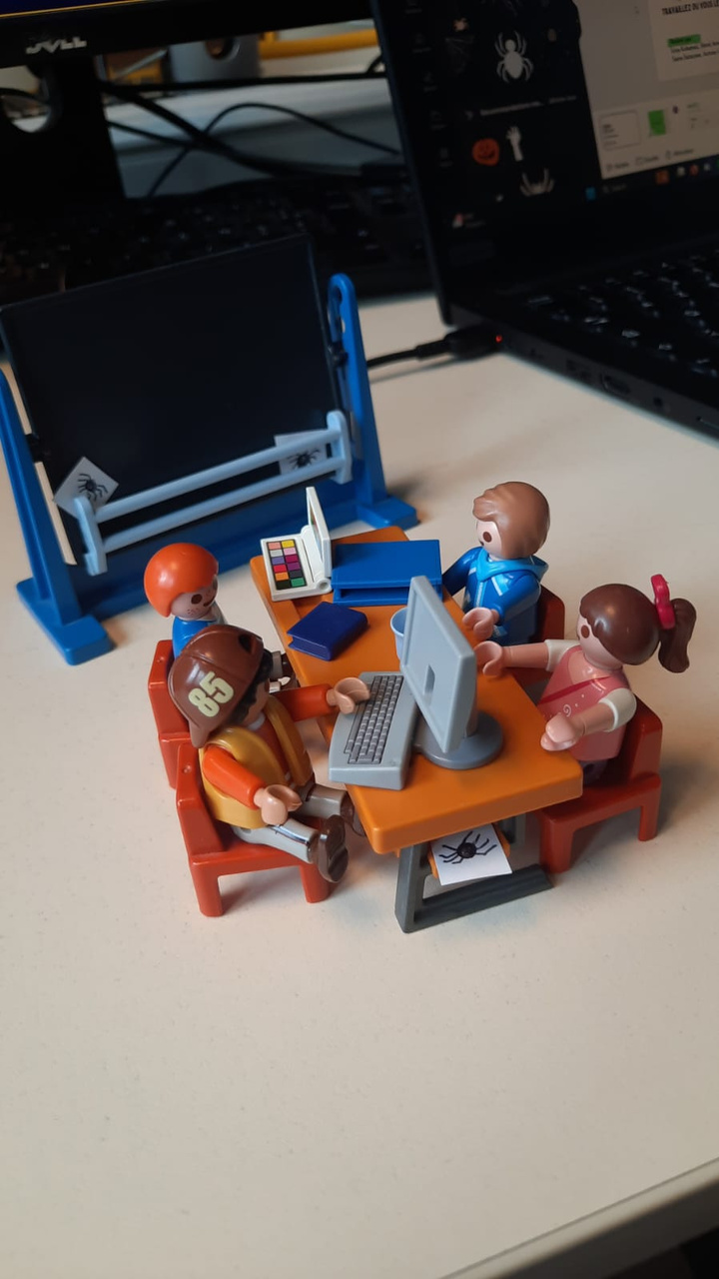


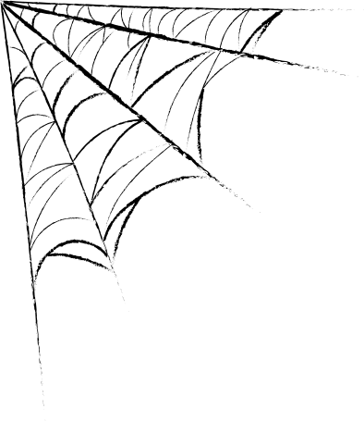

Work Escape
&
Travaillez ou vous le paierez...
Réalisé par :
Erisa Kohansal, Shirel Amozieg, Sama Sataryian, Antony Leclerc
1

Slide 2

Work Escape
&
Introduction
Design Process
Découverte
Vue d'ensemble
Invention
Design
Evaluation
Répartition de travail
Conclusion
2

Slide 3

Work Escape
&
Introduction
Context
Travail en groupe à la bibliothèque
Problème
Comment trouver des gens intéressés?
Objective
Mise en place d’une plateforme pour mettre en relation les gens qui veulent étudier mais qui ne connaissent personne
3

Slide 4




Work Escape
&
Design Process
GENERATIVE DESIGN
Découverte
Invention
Design
Evaluation
Interviews
Interactions points
Diagramme d’affinité
Persona / Scenario
Brainstorming
Diagramme d’affinité
Sketches
Prototype
Scenarios
Videos prototype
Avis prof après la première video
Processus itératif
4

Slide 5


Work Escape
&
Points d’interactions
SALOMÉ
AVIGAÏL
Mauvaise expérience travail de groupe avec une amie
Tutorat
Etudiante M2 biologie moléculaire
Etudiante M1 physique
ALMA
MELIKA
Efficacité en groupe
Sécurité
Etudiante L1 physique
Etudiante
MOJAN
Gameplay / Musique
Motivation de travail en groupe
Etudiante M2 traitement d’images
5
Découverte

Slide 6

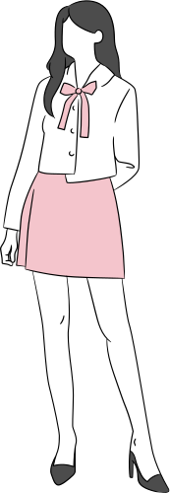
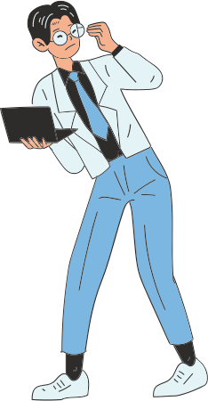
Work Escape
&
Personas
Nathan, 22 ans
Etudiant en M1 d’actuariat
Cherche un endroit où étudier après les cours
Travaille seul mais n’a pas toujours la motivation
Aimerait trouver un ou plusieurs étudiants dans le même
cas que lui afin de s’encourager mutuellement.
PERSONA 1
Léa, 21 ans
Etudiante en informatique
N’aime pas travailler en groupe sur un même sujet
Aime bien expliquer ce qu’elle a compris :
- fixer ses idées
- s’assurer qu’elle a bien assimilé le sujet.
PERSONA 2
Gabriel, 18 ans
Etudiant en école d’ingénieur + licence de Maths
A sauté 2 classes au collège
Passionné par les sciences
Adore faire de nouvelles rencontres -> motive à travailler
PERSONA
EXTREME
6
Découverte

Slide 7



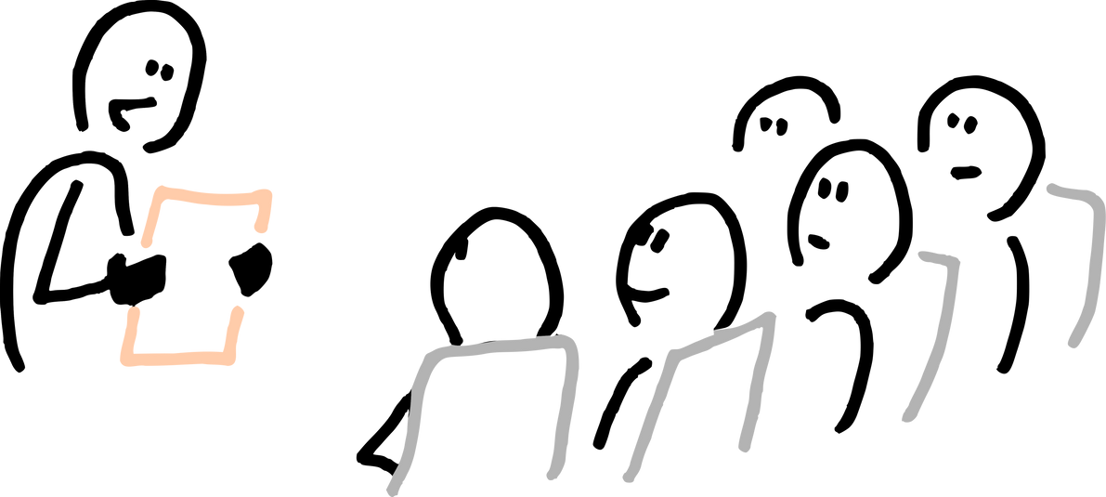
Work Escape
&
Scenarios
Vient d’arriver à la fac
2. Se connecte à l’appli pour réserver une salle de travail
3. Choix du groupe de travail
7
Découverte

Slide 8
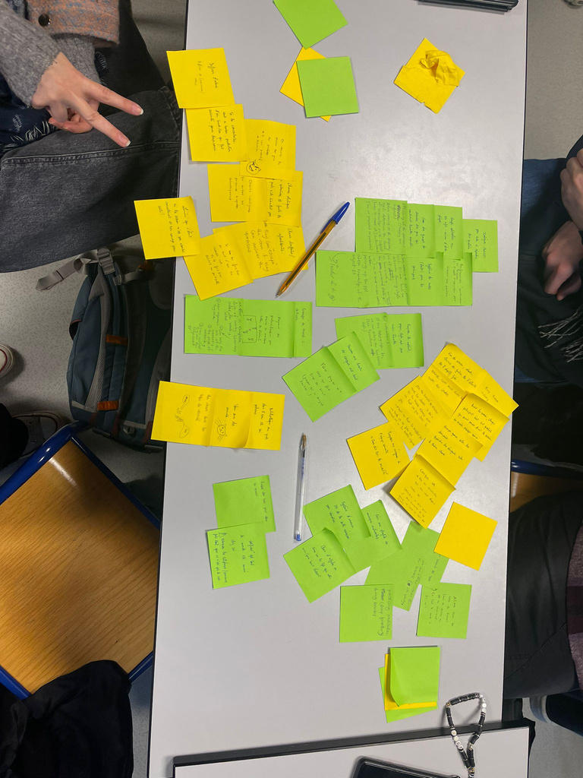

Work Escape
&
Brainstorming
Beaucoup de post-it utilisés...
ET des idées folles...
Mêler TRAVAIL + FUN
8
Innovation

Slide 9
Work Escape
&
Diagramme d’affinité
Catégories retenues :
Organisation de la séance ; timer, matériel...
Compte utilisateur
Jeux pour rendre la session plus amusante
Système de punition
9
Innovation

Slide 10
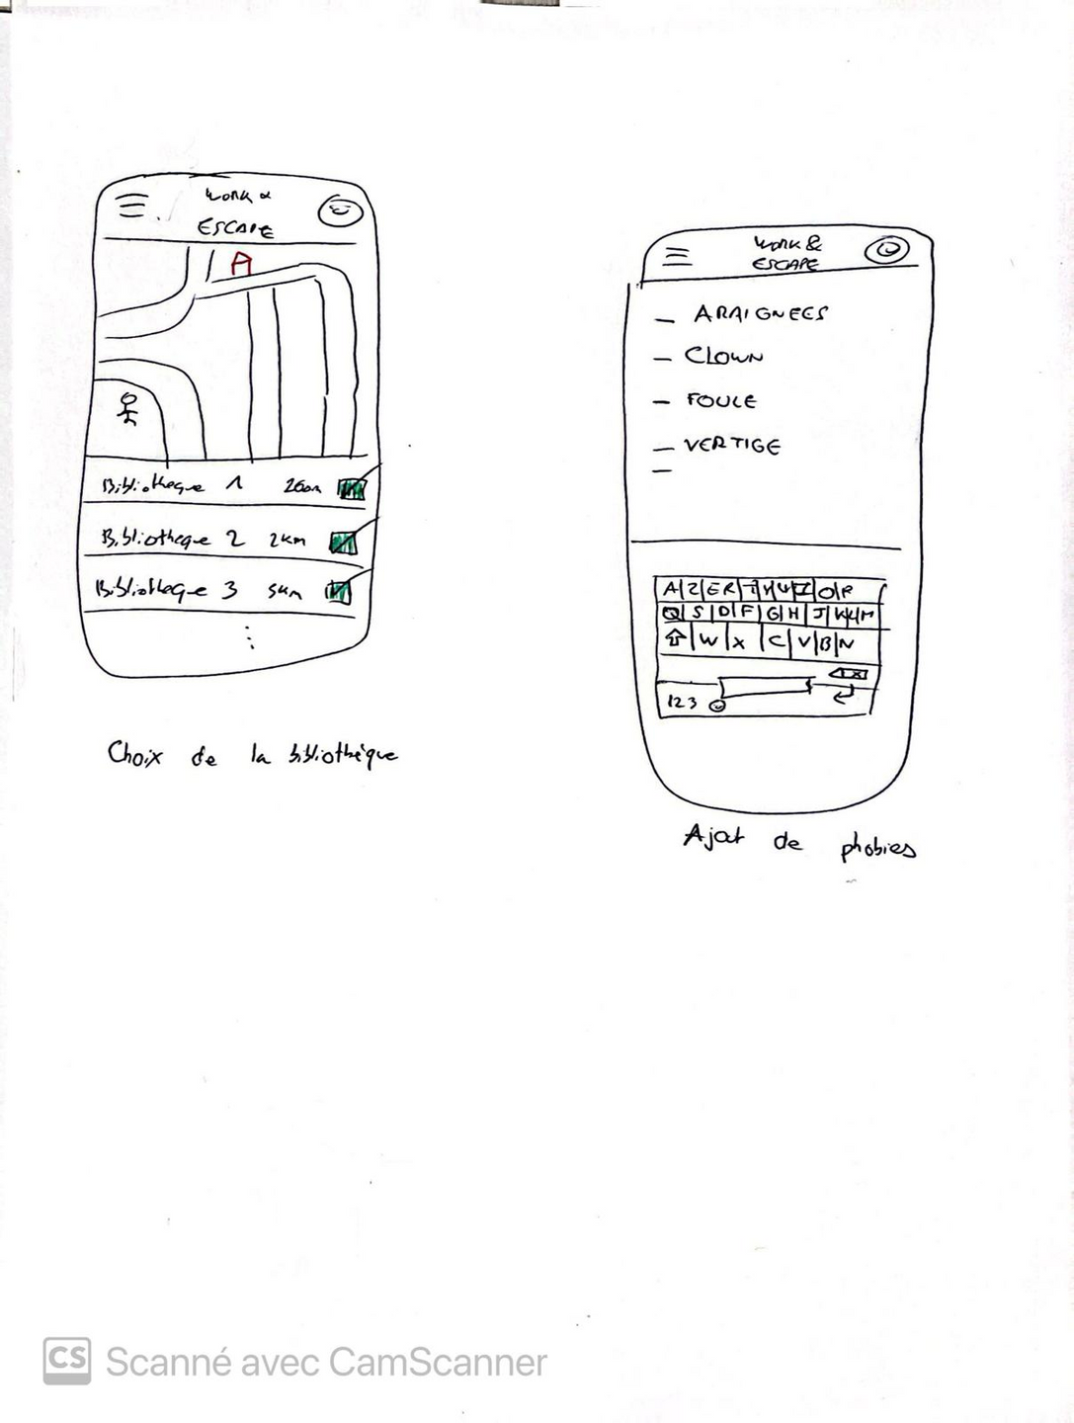
Work Escape
&
Sketches
10
Design

Slide 11
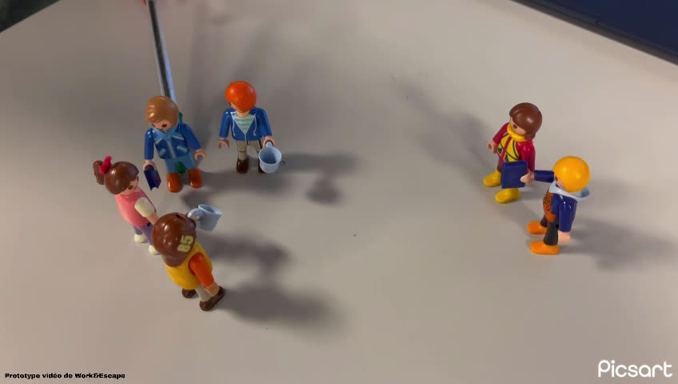
Prototype
Work Escape
&
Work Escape
&
Travaillez ou vous le paierez...
11
Design

Slide 12






Work Escape
&
Retours sur le premier prototype
Développer plus le côté interactif avec l’interface
Montrer l’efficacité du prototype
Mais il reste très bien !!!
12
Evaluation

Slide 13

Work Escape
&
Répartition de travail
On a avancé ensemble pour tous les processus de ce projet
Interviews organisées par chacun
Alma
Noa
Salomé
Mojan
David
Shirel
Erisa
Avigaïl
Mahdy
Liora
Ati
Anonyme Informatique
Sama
Fateme
Antony
Anonyme Psychologie
Melika
Julie
Mona
13

Slide 14

Work Escape
&
Conclusion
Ce que nous avons appris :
Utilisateur au centre
Importance de Generative Design
Communication / partage d’idées
14

Slide 15
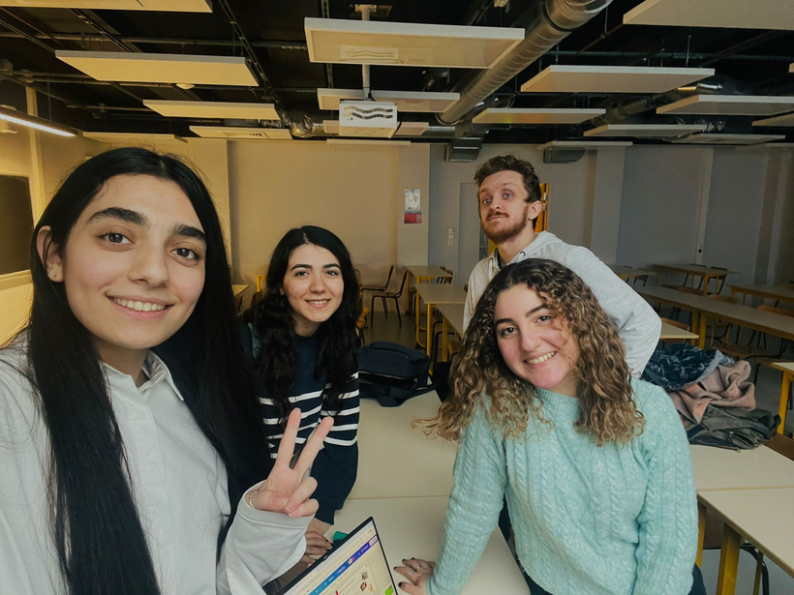
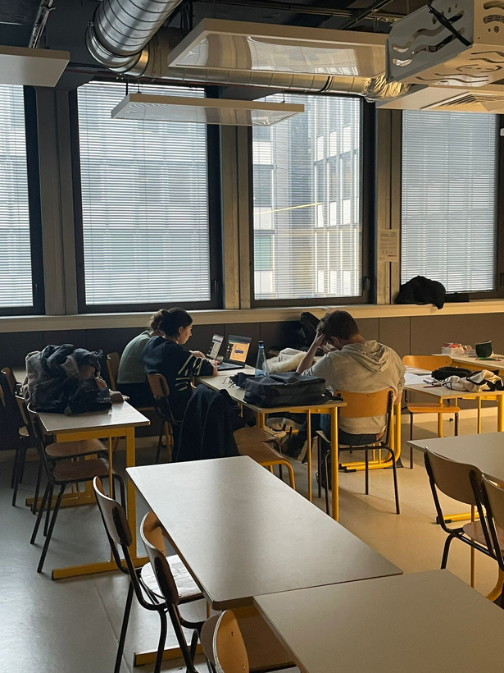
Work Escape
&
MERCI POUR VOTRE ATTENTION!
15

